Slide 1
Эти забавные животные-I
Царенко Галина Евгеньевна

Slide 2
Содержание
III тур «Знаменитая птица»
IV тур «Гостья»
II тур «Патрикеевна»
I тур «Чемпионат аппетитов»

Slide 3
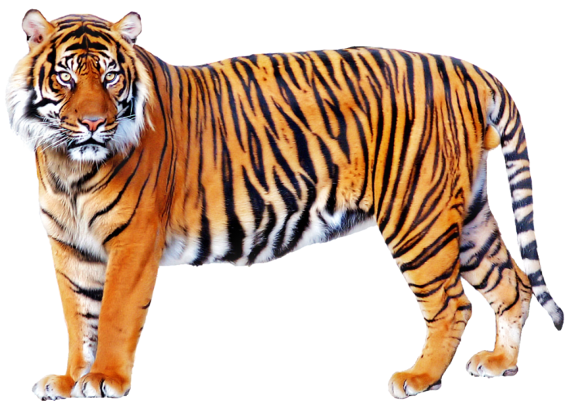
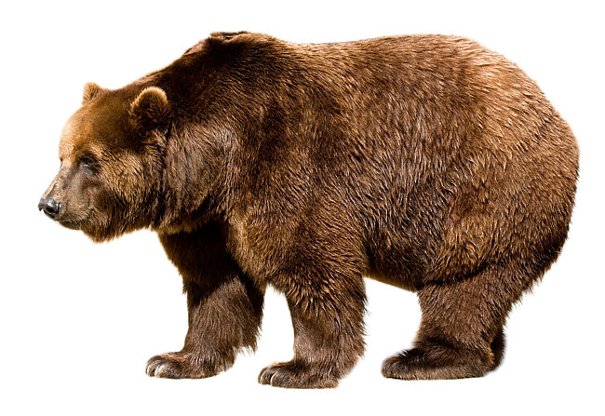
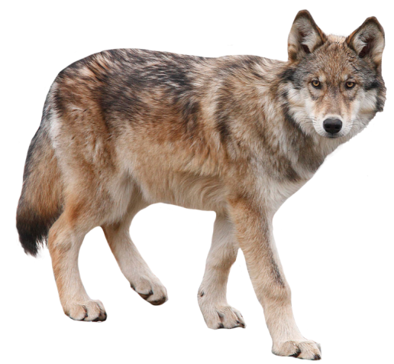
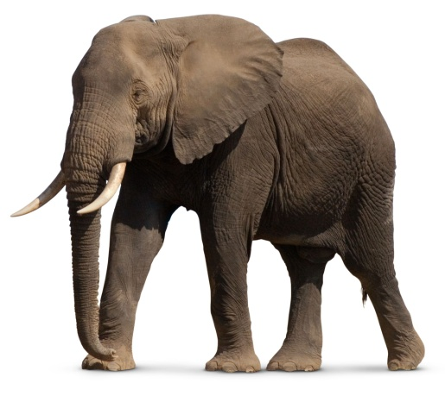
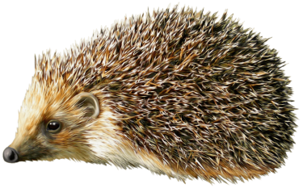
I тур «Чемпионат аппетитов»
Если бы среди зверей устроить соревнования едоков, кто стал бы победителем?
Мишка – любитель поесть, особенно осенью. В это время года косолапый нагуливает жир перед тем, как залечь на зиму в берлогу. Килограммов сорок – пятьдесят умнет за сутки – мяса, ягод, желудей, орехов.
А то и больше. А сам он
Весит центнер-полтора.
Ну а волк? Хищник все-таки. Говорят же: «волчий аппетит». Да, и волк малоежка: ухватил каких-нибудь четыре килограмма мяса и сыт.
Не быть и серому чемпионом.
Медведь
Маленький ежик и большой бурый медведь показали бы на нашем чемпионате почти одинаковый результат. Ёж не привередлив и ест всё: насекомых. червей, улиток... За день их набирается немало – треть собственного веса зверька. Но до «золота» ежику ох как далеко.
За день взрослый слон хоботом отправляет
в рот сто килограммов – целый центнер! – травы, веток, плодов. Но гигант трехметрового роста и сам весит немало – около пяти тонн! Призовем на помощь арифметику. Получается, что дневной рацион слона
в пятьдесят раз меньше его
собственного веса.
Нет, в чемпионы он не годится.
Голодный тигр за один присест может съесть полцентнера мяса. Это всего в шесть раз меньше, чем он весит сам. Серьёзная заявка на рекорд, не правда ли?
Но и тигру не видать
пьедестала почёта.
Слон
Ёж
Волк
Тигр

Slide 4
Победитель
в соревновании едоков
бегемот
бурозубка
кролик

Slide 5
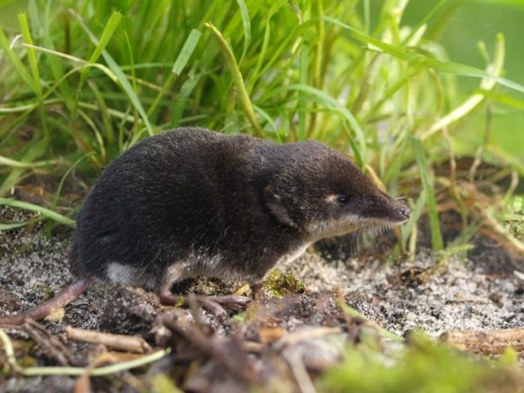
Бурозубка
Один из самых маленьких зверьков на Земле. Из семейства землероек, рост - четыре сантиметра, вес – грамма два с половиной. Одна такая малютка, за сутки обедала 121 раз и съела 10 граммов муравьиных куколок. Кто думает, что это не так уж и много, пусть разделит десять на два с половиной. Выходит, суточный рацион бурозубки вчетверо больше её самой. Вот это аппетит!

Slide 6
II тур «Патрикеевна»
Примерно лет шестьсот назад жил князь Патрикей Наримунтович, прославившийся своей хитростью и изхворотливостью. С тех пор имя Патрикей стало равнозначно слову «хитрец». А поскольку лиса в народе считалась зверем хитрым, то как верная «наследница» знаменитого князя она получила отчество Патрикеевна.

Slide 7
Может ли лиса отличать капканы от консервных банок?
да
нет

Slide 8
Какая основная пища лисы?
зайцы
грызуны

Slide 9
По какому признаку можно обнаружить присутствие лисы в норе?
по следу
по запаху

Slide 10
Знаете ли вы…
Лисицы способны развивать скорость до 50 км в час.
Лисьи норы уходят от 0,5 до 2,5 метров в глубину.
На одной территории могут находиться от 2 до 8 лисиц.

Slide 11
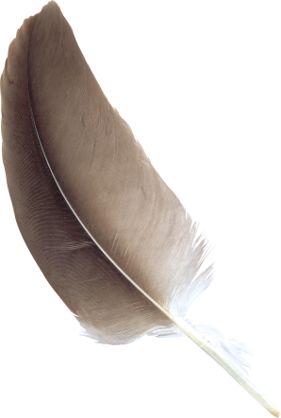
Самая знаменитая птица
В
О
Й
О
Б
Р
Е

Slide 12
Откуда начал своё путешествие воробей?
Южная Америка
Европа
Африка

Slide 13
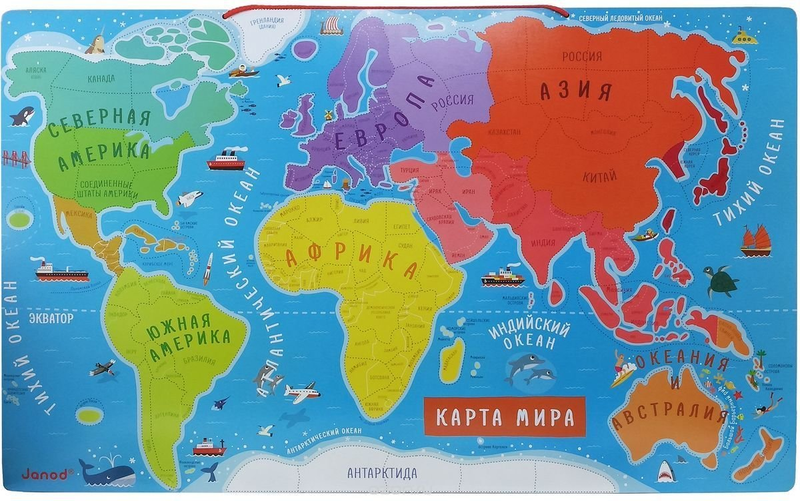
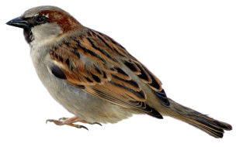
Путешествие воробья

Slide 14
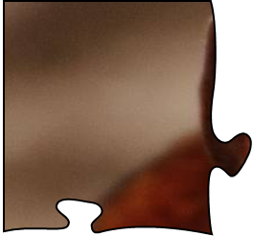
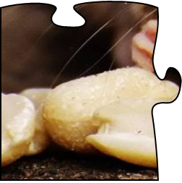
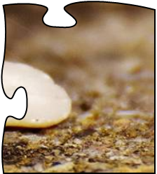
IV тур «Гостья»
Это животное живёт рядом с человеком и часто «досаждает» ему.

Slide 15
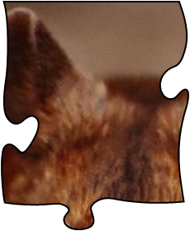
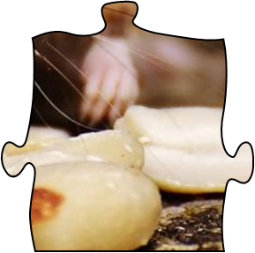
IV тур «Гостья»
А ест не так уж и много, примерно три грамма в сутки.

Slide 16
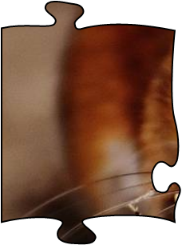
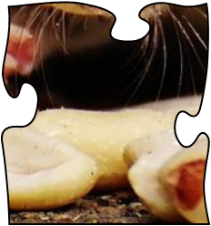
IV тур «Гостья»
Но так как быстро размножается, то легко понять, почему вред так огромен .

Slide 17
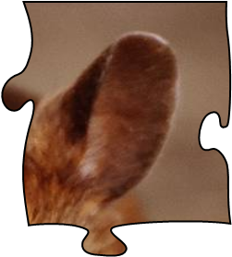
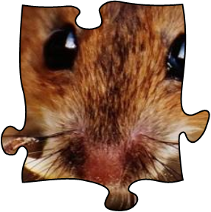
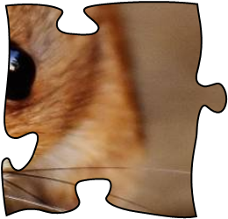
Что же мышь предпочтет из предложенных продуктов?
книжку
зерно
сало

Slide 18
Информационные источники
Викторина В. Радостева «Начальная школа» №26/2000
Титульный слайд: изображение для фона
Слайд 2: Цветок
Слайд 3: Слон, волк, медведь, ёж, тигр.
Слайд 5: Бурозубка.
Слайд 6: Лиса.
Слайд 7: Раскраска.
Слайд 11: Перо.
Слайд 13: Карта, воробей, воробей.
Слайд 14-17: Мышь.

